Slide 1
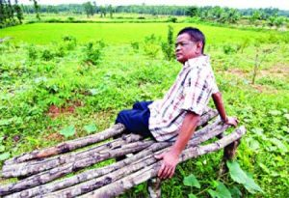
সবাইকে স্বাগত

Slide 2
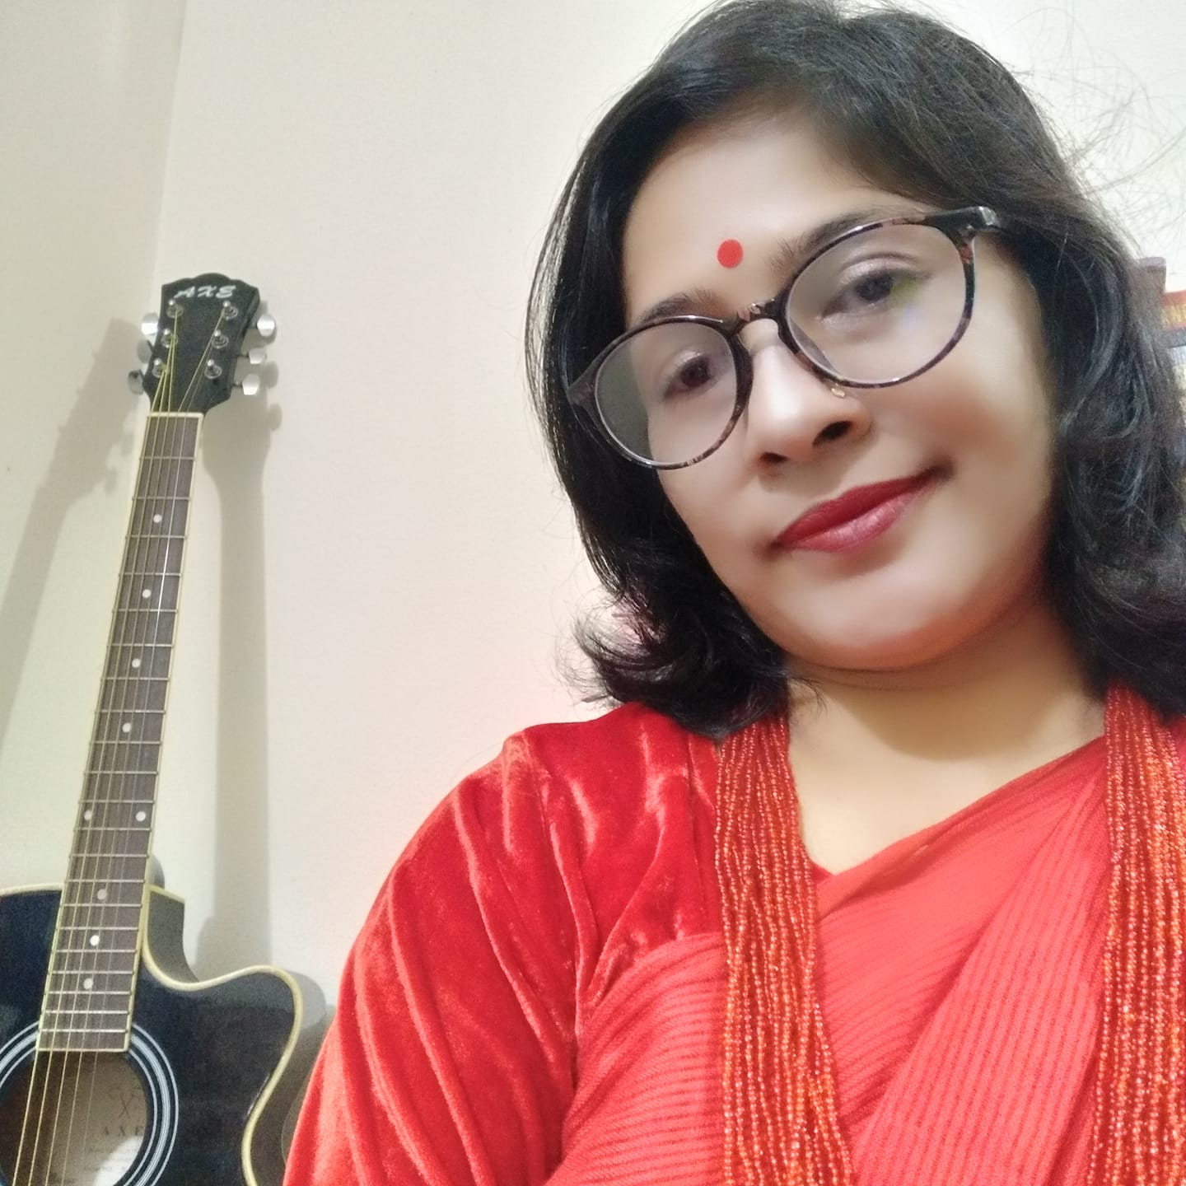
পরিচিতি
ঝর্ণা সুলতানা
সহকারী শিক্ষক
মোহরপাড়া উচ্চ বিদ্যালয়
শিবপুর, নরসিংদী

Slide 3

শ্রেণি- নবম /দশম
বিষয়- বাংলা (প্রথম পত্র)
সময়- ৫০ মিনিট
তারিখ-১৪/01/২০২1

Slide 4
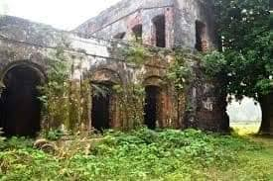
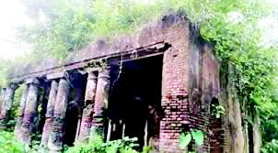
চলো ভালো করে ছবিগুলো লক্ষ্য করি।
পরিত্যাক্ত রাজবাড়ি

Slide 5
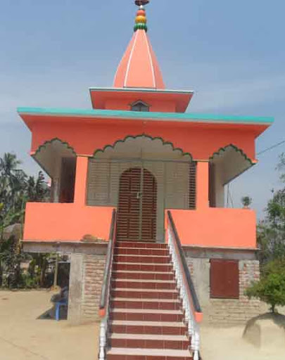
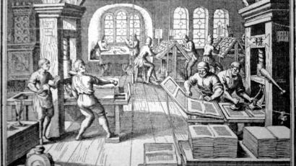
আরো দুটি ছবি লক্ষ্য করি
মন্দির
ছাপাখানা

Slide 6

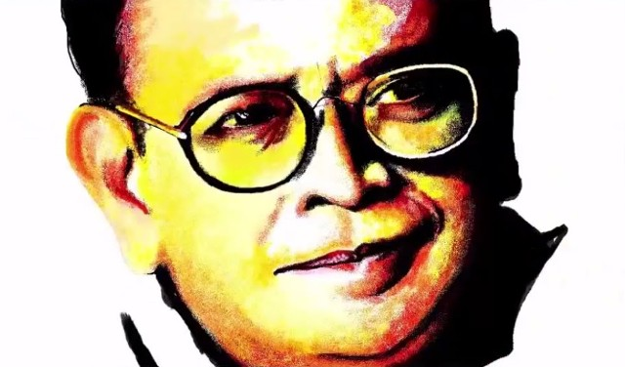
আজকের পাঠ

Slide 7
শিখনফল
এই পাঠ শেষে শিক্ষার্থীরা—
লেখকের শৈশব স্মৃতি সম্পর্কে বলতে পারবে;
জমিদারদের সামাজিক অবস্থান বিশ্লেষণ করতে পারবে;
নতুন শব্দ গুলোর অর্থ বলতে পারবে;
ম্যালেরিয়া রোগের ভয়াবহতা ব্যাখ্যা করতে পারবে;

Slide 8
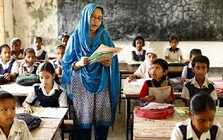
আদর্শ পাঠ

Slide 9
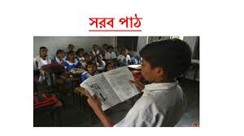

Slide 10
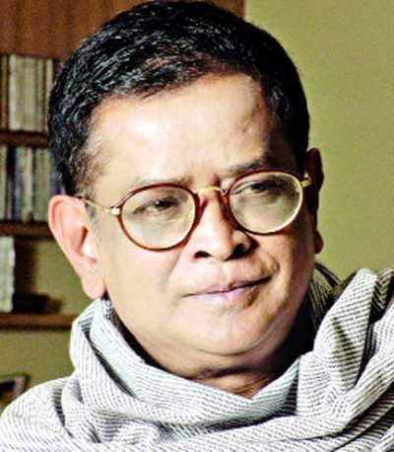
লেখক
পরিচিতি
জন্ম
13ই নভেম্বর ১৯৪৮ সালে নেত্রকোনার মোহনগঞ্জে
জন্ম গ্রহন করেন
তাঁর পিতা
ফয়জার রহমান
আহমেদ এবং মাতা
আয়েশা ফয়েজ
উল্লেখযোগ্য উপন্যাসঃ নীল অপরাজিতা, প্রিয়তমেষু, জয়জয়ন্তী,শঙ্খনীল কারাগার,অয়োময়, এলেবেলে ইত্যাদি।
চলচিত্রঃ আগুনের পরশমণি,শ্রাবণ মেঘের দিন,ঘেঁটুপুত্র।
সালের ১৯ শে জুলাই তারিখে এ নন্দিত লেখক মৃত্যু বরন করেন।

Slide 11
একক কাজ
লেখক হুমায়ূন আহমেদ কত সালে জন্ম গ্রহন করেন?
তাঁর পিতার নাম কি ছিল?

Slide 12
পরিত্যাক্ত জমিদার বাড়ি
আরো দুটি ছবি লক্ষ্য করি

Slide 13
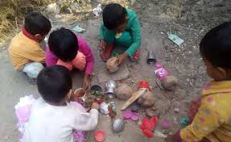
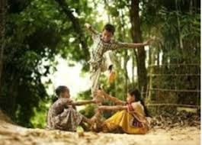
আরো দুটি ছবি লক্ষ্য করি
শৈশব স্মৃতি

Slide 14
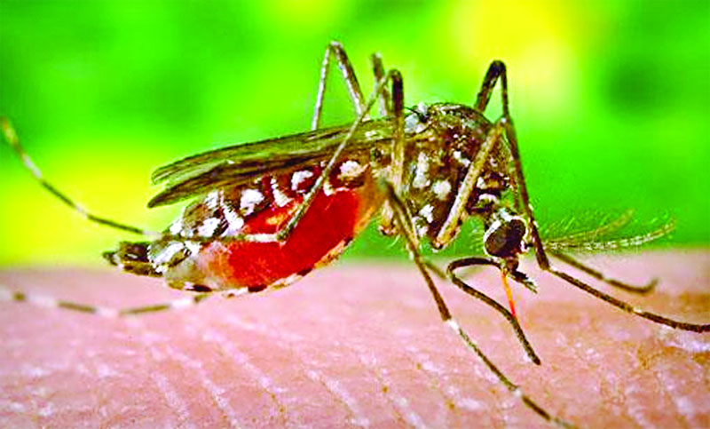
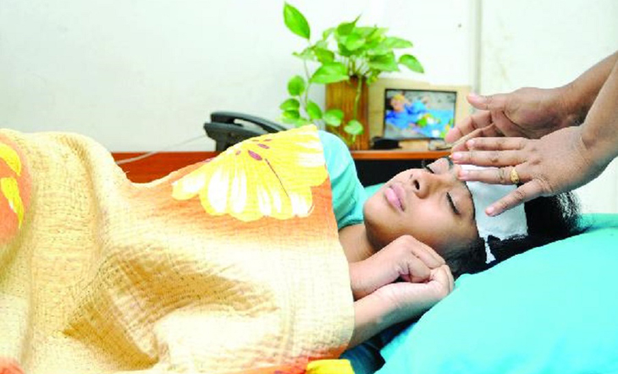
আরো দুটি ছবি লক্ষ্য করি
ম্যালেরিয়া রোগবাহী মশা
ম্যালেরিয়া রোগী

Slide 15
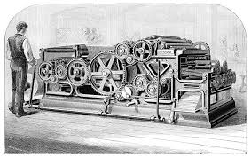
ছবি দেখে কি বুঝলে?
মুদ্রন যন্ত্র

Slide 16
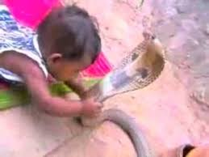
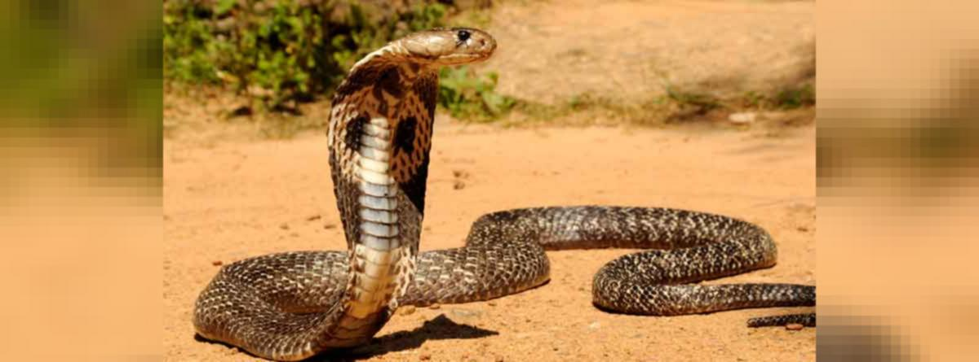
ছবি দেখে কি বুঝলে

Slide 17
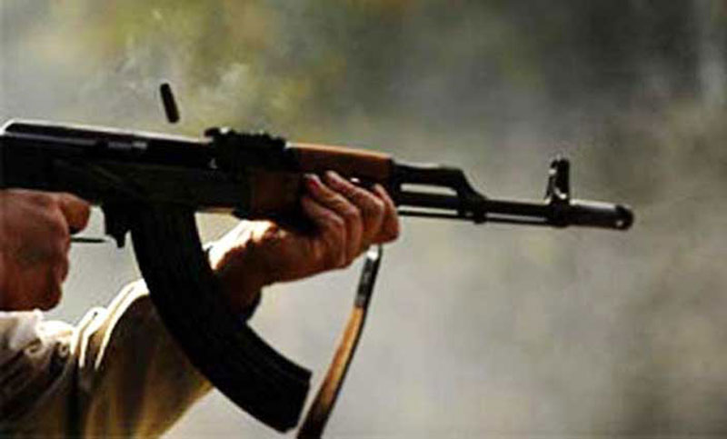
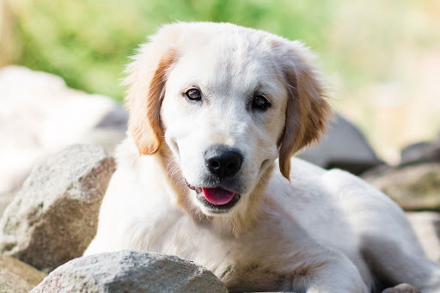
আরো দুটি ছবি লক্ষ্য করি

Slide 18
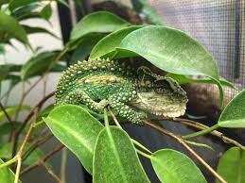
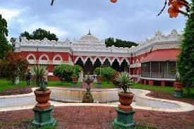

চলো কিছু শব্দার্থ জেনে নিই
বিষধর সাপ
তক্ষক
সান বাধানো বসার জায়গা
চাতাল
মহানন্দ
গভীর আনন্দ

Slide 19
দলীয় কাজ
ম্যালেরিয়া রোগকে লেখকের অসম্ভব ভাললাগার কারণ কি বিশ্লেষণ কর।
।

Slide 20
মূল্যায়ন
তক্ষক শব্দের অর্থ কি?
লেখক ছেলেবেলায় কোথায় থাকতেন?

Slide 21
বাড়ির কাজ
নিয়তি গল্পের তাৎপর্য বিশ্লেষণ কর।

Slide 22


